Slide 1

Про наукову роботу УжНУ за 2013 рік

Slide 2

Зміст
Основні показники наукової діяльності у 2013 році – фінансування, кадри.
Аспірантура, захисти дисертацій, вчені звання, спецради.
Публікації, видання, конференції, виставки.
Патентно-ліцензійна діяльність.
Науково-дослідна робота студентів та молодих вчених.
Підготовка проектів.
Рейтингування університету у наукометричних базах.

Slide 3
Показники наукової діяльності
У 2013 році університет брав участь у виконанні 57 наукових тем з загальним річним обсягом 4 млн. 536,2 тис. грн.
За програмами МОН за рахунок базового бюджетного фінансування виконувалося
28 тем (17 фундаментальних і 11 прикладних) обсягом 3 млн. 387 тис. грн.
Обсяг надходжень до спеціального фонду бюджету за виконання 29 тем склав
1 млн. 149,2 тис. грн.
Госпдоговори виконувалися, зокрема, для підприємств “Реноме”, “Артон”, “Параксел Україна”, “Квінтайс Україна”, “Ємджен Лімітед”.
На сьогоднішній день діючими є 12 освітніх та наукових міжнародних проектів, зокрема:
- проект TEMPUS 144562-2008 „Запровадження триступеневої системи в сфері соціальної освіти в 6 країнах” - н.к. проф. Козубовська І.В.
- проект № 530429-TEMPUS-1-2012-1-UK-TEMPUS-JPHES за темою “Інноваційні лабораторії: використання відкритих інноваційних навчальних платформ та дослідницької діяльності в освіті для підприємств з метою розширення участі та інноваційного потенціалу університетів в постсоціалістичних суспільствах” - н.к. доц. Слава-Продан С.С.
- проект № 21250090; "Адміністративна реформа в Україні: словацькі та польські уроки“ - н.к. доц. Остапець Ю.О.
-проект PI@NETour-створення науково-туристичного продукту та мережевої інфраструктури для наукового туризму в прикордонних регіонах Марамуреш та Закарпаття, - н.к. доц. Каблак Н.І.
-проект “Впровадження новітніх можливостей щодо забезпечення кращого догляду за хворими на муковісцитоз в Закарпатській області”, - н. к.проф. Горленко О.М.
- договір №7/2013, - н. к. доц. Єпішев В.П.

Slide 4
Показники наукової діяльності
В 2013 році створений Науковий парк „Ужгородський національний університет”, для впровадження результатів наукових досліджень та ефективного використання наукового потенціалу університету. Інноваційна програма Наукового парку УжНУ охоплює понад 40 проектів. Деякі з цих проектів представлялися на виставках «Високі технології-2013» та
«Наука, інновації, технології-2013».
Розробка «Газовий пожежний сповіщувач» була представлена на Міжнародній виставці «Безпека-2013». Фірма «Артон», м. Чернівці, в 2014 році планує розпочати серійний випуск цієї розробки.

Slide 5

Динаміка обсягів фінансування наукових досліджень

Slide 6
Динаміка чисельності кадрового потенціалу
У наукових дослідженнях у 2013 році приймали участь
1380 науково-педагогічних працівників, 153 доктори наук і 749 кандидатів наук.

Slide 7
Аспірантура, захист дисертацій та вчені звання
В університеті функціонують 5 спеціалізованих рад по захисту дисертацій
з 10 спеціальностей - фізико-математичні, хімічні, економічні, історичні та медичні науки.
Загалом, спеціалізованими радами при УжНУ проведено захист однієї докторської та 17 кандидатських дисертацій.
Прийнято до захисту 10 кандидатських дисертацій.
Підготовку дисертацій за 53 спеціальностями здійснювали
2 докторанти і 270 аспірантів, у тому числі 127 - з відривом від виробництва.
У 2013 році до аспірантури зараховано 50 осіб, з яких 28 з відривом від виробництва, 22 без відриву від виробництва з 44 спеціальностей.
У 2013 році аспірантуру закінчило 57 осіб, з яких 14 своєчасно захистили дисертації,
6 кандидатських дисертацій рекомендовані до захисту. Загалом, ефективність аспірантури становить 35%.
У 2013 році співробітниками університету захищено 39 кандидатських дисертацій, захищені та затверджені 9 докторських дисертацій (Гече Ф.Е., Філіп С.С., Румянцев К.Є., Шандор Ф.Ф., Приходько В.П., Сірчак С.С., Фельбаба-Клушина Л.М., Сухарєв С.Ю.).
Вчене звання професора отримали 4 викладачі (Чобей С.М., Жулканич Н.М.,
Рубіш В.М., Лемко О.І), звання доцента отримали 7 викладачів.

Slide 8
Показники підготовки кадрів | 2009 | 2010 | 2011 | 2012 | 2013
Загальна кількість аспірантів | 230 | 238 | 242 | 249 | 270
Кількість аспірантів стаціонарної форми навчання | 120 | 125 | 135 | 141 | 127
Загальна кількість випускників аспірантури | 42 | 55 | 64 | 61 | 57
Кількість випускників, які завершили, представили та захистили роботи | 19 | 24 | 28 | 22 | 20
Захищено докт. дисертацій | 3 | 2 | 6 | 8 | 8
Захищено канд. дисертацій | 22 | 40 | 31 | 33 | 39
Присвоєння вченого звання професор | - | - | 4 | 2 | 4
Присвоєння вченого звання доцент | 28 | 5 | 31 | 39 | 7
Присвоєння вченого звання старший науковий співроб. | - | 3 | 1 | - | -

Slide 9

Публікації
У 2013 році науковцями університету видано:
- 40 монографій,
- 75 підручників та навчальних посібників,
з яких 10 підручників та 11 навчальних посібників з грифом МОН України,
- 1523 наукові статті, у тому числі 243 – у зарубіжних виданнях,
- 11 матеріалів наукових конференцій,
- 32 збірники наукових праць,
- 27 випусків Наукового Вісника УжНУ.

Slide 10
Публікації
Видано 10 підручників з грифом МОН України:
1. Сучасні різновиди туризму: підручник. Ф.Ф. Шандор, М.П. Кляп. - К.: “Знання”, 2013. - 334 с.
2. Лукашевич М. П., Шандор Ф.Ф. Соціологія сім`ї: підручник. – К.: “Знання”, 2013. – 223 с.
3. Лукашевич М. П., Шандор Ф. Ф. Соціологія і фамілія /нім. мова.- Ужгород: ФОП “Бреза”.-239с.
4. Генетика: підручник для студ. ВНЗ/ В.І. Ніколайчук, М.М. Вакерич. - Ужгород: “Гражда”, 2013. –
506 с.
5. Цивільне право України: Особлива частина. За ред. В.Г. Фазикоша, С.Б Булеци, В.В. Заборовського, О.І. Чепис, Р.Б. Олійника, І.Е. Ревуцької — К., 2013.— 751 с.
6. Браун Є.Л., Зикань Х.І., Ковач-Буркуш Є.С.: Угорська мова. Підручник для 5 класу загальноосвітніх навчальних закладів з навчанням угорською мовою. — Львів: “Світ”. 2013. — 192 с.
7. Браун Є.Л., Зикань Х.І., Ковач-Буркуш Є.С.: Угорська мова. Підручник для 6 класу загальноосвітніх навчальних закладів з навчанням угорською мовою. — Львів: “Світ”. 2013. — 200 с.
8. Федака С.Д. Історія України з найдавніших часів до 1648 р. - К.:”Знання”. – 700с.
9. Бисага Ю.М., Белов Д.М., Рогач О.Я. та ін. Порівняльне правознавство: Підручник. - Ужгород: “Гельветика”, 2013.- 230 с.
10 - Головацький A.C., Черкасов В.Г., Сапін М. Р., Парахін А. І., Ковальчук О.І. Анатомія людини. В трьох томах. Том перший. Видання третє, доопрацьоване. Вінниця: “Нова Книга”, 2013, 368с. Рекомендовано МОЗ України.

Slide 11
Публікації
Видано 11 посібників з грифом МОН України:
1. Мікловда В.П., Кубіній Н.Ю., Ножова Г.М., Голубка О.Я. Економіка праці й соціально-трудові відносини.- Ужгород: “Карпатська Вежа”, 2013.
2. Протезування при повній втраті зубів.– Навчальний посібник/ Костенко Є.Я., Гасюк П.А., Щерба В.В., Савчин В.Я. Ужгородський національний університет. Ужгород: “Закарпаття”, 2013.
3. Кубіній Н.Ю. Основи бізнесу.-Ужгород.- 206 с.
4. Жигуц Ю. Ю. Технологія машинобудування.: Збірник лабораторних робіт: навч. посібник. Ю.Ю. Жигуц, В.Ф. Лазар. - К: “Кондор”, 2013. - 352 с.
5. Жигуц Ю.Ю. Посібник з дипломного та магістерського проектування для спеціалістів і магістрів спец. «Технологія машинобудування». - К: “Кондор”, 2013. - 348 с.
6. Костенко Е.Я., Белей О.Л. Атлас індентифікації внутрішньокісткових дентальних імплантатів за рентгенологічними ознаками: навчальний посібник.- Ужгород: “Закарпаття”.- 112с.
7. Ференц Н.С. Теорія літератури і основи етики.- К: “Знання”
8. Конфліктологія та теорія переговорів: Навчальний посібник. І.В. Ващенко, М.І. Кляп. – К.: Знання, 2013. – 407 с.
9. Пискач О.Д. , Р.В. Кюнцлі Культура українського мовлення. – Львів: НВФ «Українські технології», 2013. – 288 с.
10. Поляк С.С., Ващук Ф.Г. Практикум з вищої математики ч. IV – функції комплексної змінної; - операційне числення; - рівняння матем. фізики.
11. Казакова Р.В., Матейко Г.Б., Скиба В.Я., Воляк Н.Н., Мельник В.С., Билыщук Л.Н. Полость рта при инфекционных заболеваниях у детей.- Учебное пособие.-Львов, ГалДент, 2013, - 94 с. Гриф МОЗ України.

Slide 12
Наукові статті
1523 статті – розподіл між факультетами:
Медичний факультет – 150
Факультет суспільних наук – 140
Фізичний факультет – 135
Філологічний факультет – 100
Хімічний факультет – 95
Біологічний факультет – 90
ІПДО – 85
Математичний факультет – 75
Факультет міжнародних відносин – 75
Факультет економіки – 70
Історичний факультет – 64
Юридичний факультет – 50
Інженерно-технічний факультет – 45
Інститут іноземної філології – 45
Географічний факультет – 44
Стоматологічний факультет – 40
Факультет європейського права та правознавства – 40
Інститут інформаційних технологій – 39
Гуманітарно-природничий факультет – 36
Факультет міжнародного бізнесу – 30
Кафедра педагогіки та психології – 24
Факультет здоров’я і людини – 22
Факультет туризму та міжнародних комун. – 21
Кафедра фізвиховання – 6

Slide 13
Науковий вісник УжНУ та періодичні фахові видання
У 2013 році видані випуски Наукового Вісника УжНУ:
Серія «Медицина» - 3 номери
Серія «Економіка» - 3 номери
Серія «Педагогіка. Соціальна робота» - 3 номери
Серія «Історія» - 2 номери
Серія «Фізика» -2 номери
Серія «Хімія» - 2 номери
Серія «Біологія» - 2 номери
Серія «Філологія. Соціальні комунікації» - 2 номери
Серія «Математика і Інформатика» - 2 номери
Серія «Географія. Землеустрій. Природокористування» - 2 номери
Серія «Право» - 4 номери
Видані фахові видання:
Карпатика
Студія Словакістика
Сучасні дослідження іноземної філології
Сучасні проблеми мовознавства та літературознавства
Журнал «Проблеми дитячої педіатрії»
Публічне право
Міжнародний науковий вісник
Наукові записки історико-релігійні студії “Логос”

Slide 14
Конференції
У 2013 році в УжНУ проведено 25 наукових конференцій,
у тому числі 18 міжнародних:
1. «Актуальні питання в лікуванні та профілактиці стоматологічних захворювань».
2. «Закарпатські Волошинські читання».
3. «Сучасні аспекти лікування раку молочної залози».
4. «Науковий потенціал молоді – прогрес медицини майбутнього».
5. «Вода і здоров’я людини».
6. «Закарпатські правові читання».
7. «Розвиток єдиного європейського освітнього простору: поєднання кращого зарубіжного досвіду з національними традиціями». Словаччина.
8. «Міжетнічна та міжконфесійна толерантність як чинник консолідації українського суспільства».
9. «Розширення та розбудова інфраструктури у рамках транскордонного співробітництва».
10. V з’їзд нейрохірургів.
11. Ювілейні гунгарологічні читання.
12. Ужгородські ентомологічні читання.
13. 2-й міжнародний конгрес «Біомедицина в щелепно-ліцевій області». м. Кошице, Словаччина.
14. «Європейська юридична освіта і наука».
15. «Перспективи розвитку європейського університету в контексті широкої інноваційної стратегії». Угорщина.
16. «Інформаційні технології як інноваційний шлях до розвитку України».
17. «Актуальні проблеми соціальної роботи: волонтерство як важливий ресурс соціальної роботи».
18. «Адміністративна реформа в Україні: уроки країн Центрально-Східної Європи».

Slide 15
Виставки
Представлено 14 експонатів на 13 виставках, в т.ч. 11 міжнародних:
XXVІ Міжнародна науково-практична конференція “Розвиток єдиного європейського освітнього простору: поєднання зарубіжного досвіду з національними традиціями” (Україна – Словаччина – Угорщина, 21-24 травня). В рамках конф.- виставка “Використання інформаційних технологій в міжнародній діяльності університету”.
V міжнародний симпозіум “Трансфер технологій: від науки до бізнесу” та ХVII Міжнародну науково-практична конференція "Актуальні питання розвитку інноваційної діяльності" (16 - 20 вересня 2013 р.,
м. Алушта).
Міжнародна науково-практична конференція "Науковий парк та інноваційна інфраструктура університету як основа розвитку освіти і науки" (4 - 5 жовтня, м. Луцьк).
6-а Міжнародна спеціалізована виставка “Високі технології - 2013”. Спеціалізована експозиція “Нi-Tech Наука та освіта”(15 - 17 жовтня , м. Київ).
П’ята виставка-презентація “Інноватика в сучасній освіті”. ( 22 - 24 жовтня, м. Київ).
Міжнародний науково-технічний форум "Наука. Інновації. Технології - 2013" (15-17 жовтня, м. Київ).
Міжнародна спеціалізована виставка "Безпека - 2013" (15-17 жовтня, м. Київ).
Міжнародна українсько-японська конференція з питань науково-промислового співробітництва
(24-25 жовтня, м. Одеса).
Міжнародна виставка «Освіта та кар’єра - 2013» (14-16 листопада, м. Київ).
Міжнародна науково-практична конференція "Енергоефективний університет" (21-22 листопада
м. Київ).
XXVІI Міжнародна науково-практична конференція «Перспективи розвитку європейського університету в контексті широкої інноваційної стратегії» (26-29 листопада, Україна - Угорщина). В рамках конф.-виставка «Міжнародне співробітництво в галузі освіти і науки: інноваційний підхід».
Міжнародна конференція “Інформаційні технології як інноваційний шлях розвитку України”.
В рамках конф.- виставка (грудень, м. Ужгород).
V науково-практична конференція “Електроніка та інформаційні технології” (29 серпня – 1 вересня , Чинадієво). В рамках конф. – виставка «Практика використання інформаційних технологій в УжНУ.

Slide 16
Виставки
Отримано 5 нагород за міжнародні виставки:
Диплом за кращу міжнародну наукову виставку на XXVІI Міжнародній науково-практичній конференції «Перспективи розвитку європейського університету в контексті широкої інноваційної стратегії» (26 - 29 листопада 2013 р., Україна - Угорщина).
Диплом за кращу міжнародну наукову виставку на XXVІ Міжнародній науково-практичній конференції «Розвиток єдиного європейського освітнього простору: поєднання зарубіжного досвіду з національними традиціями» (Україна – Словаччина – Угорщина, 21 - 24 травня 2013 р.).
Диплом за перспективні та актуальні наукові розробки 6 - ї Міжнародної виставки “Високі технології - 2013”, Спеціалізована експозиція “Нi-Tech Наука та освіта” (15 - 17 жовтня 2013 р., м. Київ).
Диплом за активну участь у Міжнародній спеціалізованій виставці
«Високі технології-2013» (15 - 17 жовтня 2013 р., м. Київ).
Диплом за активну участь у представленні інноваційних технологій на
5 - ій виставці “Інноватика в сучасній освіті” ( 22 - 24 жовтня 2013 р., м. Київ).

Slide 17
Патентно-ліцензійна діяльність
У 2013 році університетом отримано 82 патенти України,
з них 23 патентів на винаходи та 59 патентів на корисні моделі.
Подано в Державний департамент інтелектуальної власності 83 заявки
на видачу патентів України (31 – на винаходи, 52 – на корисні моделі).
Патенти України на винаходи та корисні моделі отримали науковці таких факультетів:
медичний – 62 (16 + 46),
фізичний – 12 (4 + 8),
хімічний – 6 (2 + 4),
інженерно-технічний – 1 (1 + 0),
математичний – 1 (0 + 1).
У 2013 році працівниками УжНУ отримано 2 ліцензії:
- невиключна ліцензія № 3494 від 11.02.2013р. на право використання винаходу
„Спосіб Лазорика-Паука для диференціації циркадних ритмів роботи системи щитоподібна залоза-гіпофіз”, патент № 99393 (автори Лазорик М.І. та ін.).
- невиключна ліцензія № 3607 від 10.12.2013р. на право використання винаходу
„Спосіб лікування вірусних, бактеріальних та вірусно-бактеріальних уретритів та/або простатитів з алергічним компонентом за Лазориком”, патент № 101924 (автори Лазорик М.І. та ін.).

Slide 18
Динаміка патентної діяльності
Факультет | 2009 | 2010 | 2011 | 2012 | 2013
Медичний | 11 | 38 | 56 | 35 | 62
Фізичний | 21 | 11 | 12 | 18 | 12
Хімічний | 12 | 7 | 13 | 9 | 6
ІТФ | 3 | 7 | 3 | 1 | 1
Біологічний | 1 | - | 7 | 13 | -
ІПО | 1 | 3 | 1 | 2 | -
ФВіС | 2 | 2 | - | - | -
Стоматологічний | - | - | 1 | 1 | -
Математичний | - | - | 1 | - | 1
Всього | 51 | 68 | 94 | 79 | 82

Slide 19
Показники НДР | 2009 | 2010 | 2011 | 2012 | 2013
Кількість наукових статей (в т.ч. в міжнар.) | 1244 | 1265 | 1280 | 1305 (215) | 1523 (243)
Кількість монографій | 35 | 36 | 36 | 38 | 40
Кількість підручників і посібників | 47 | 57 | 53 | 60 | 75
Кількість збірників наукових праць | 29 | 31 | 31 | 8 | 32
Кількість патентів на винаходи та корисні моделі | 51 | 68 | 94 | 79 | 82
Загальна кількість проведених конференцій | 31 | 35 | 34 | 23 | 25
Кількість міжнародних конференцій | 21 | 22 | 24 | 15 | 18
Участь у виставках | 5 | 5 | 7 | 6 | 14

Slide 20

Динаміка основних показників НДР
Кількість одиниць наукової продукції
Кількість проведених заходів

Slide 21
Наукова робота студентів та молодих вчених
За співпраці Наукового товариства студентів та аспірантів з професорсько-викладацьким колективом впродовж 2013 року студенти брали участь
у 34 наукових конференціях міжнародного, національного та регіонального рівнів.
Науковим товариством студентів та аспірантів УжНУ впродовж звітного періоду було проведено 12 студентських науково-практичних конференцій.
Студентами опубліковано 850 наукових статей та тез доповідей.
У Всеукраїнських конкурсах та в олімпіадах 68 наукових робіт студентів здобули дипломи переможця або призера, 11 робіт відзначені грамотами.

Slide 22

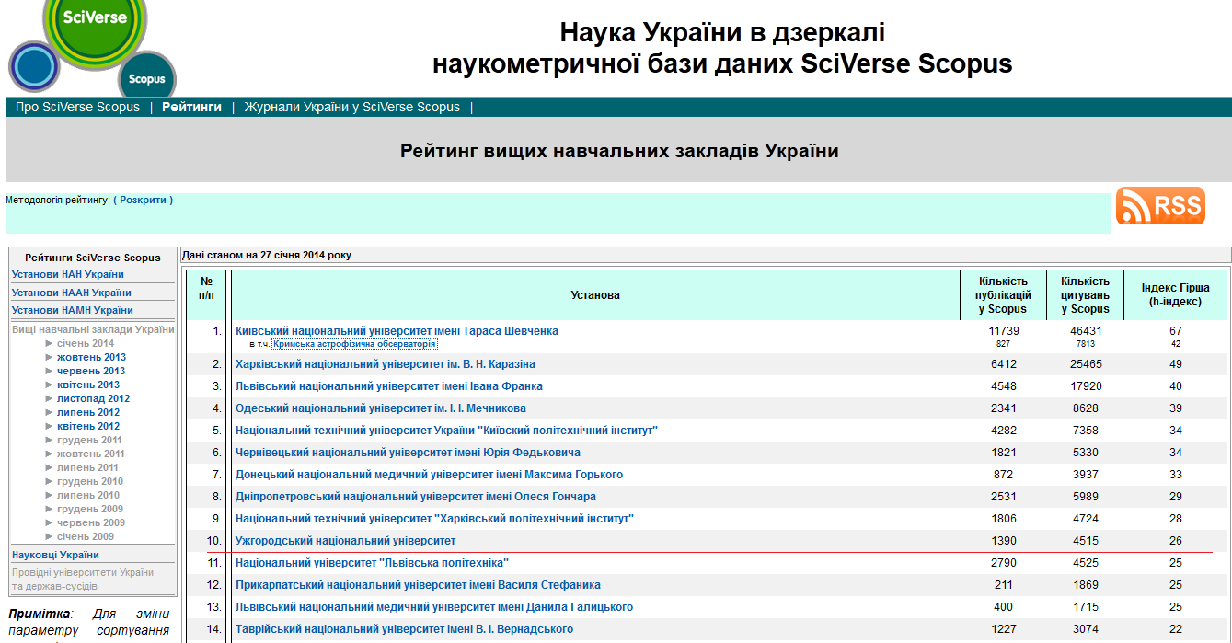

Slide 23
Результати конкурсного відбору проектів
У 2013 році було завершено 4 наукові проекти (1 фундаментальний, 3 прикладні) з річним обсягом 313 тис. грн. На розгляд конкурсної комісії УжНУ було представлено
30 наукових проектів. Проекти отримали оцінку експертних комісій МОН України, визначаються можливості фінансування.
Розподіл підготованих проектів за напрямками
Ядерна фізика та астрофізика | 1
Загальна фізика | 6
Фіз.-тех. пробл. матеріалозн. | 3
Охор. навк. середовища | 3
Біологія і біотехнологія (мед.), | 5
Хімія | 3
Мовознавство | 1
Філософія і історія | 2
Математика | 1
Економіка | 2
Дослідження з природничих наук | 2
Приладобудування | 1

Slide 24
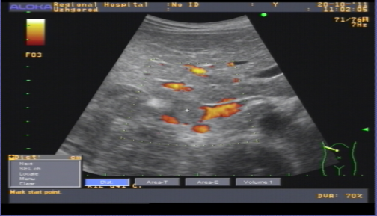
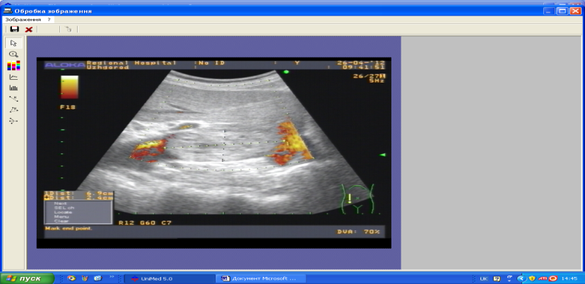

Завершені у 2013 році науково-дослідні теми
Венозна гіпертензія та її ускладнення.
Науковий керівник – д.м.н., проф. Русин В.І., фактичний обсяг фінансування 90,1 тис. грн,
зокрема на 2013р. - 40,0 тис. грн.
По матеріалах роботи видано 4 монографії, 8 навчальних посібників, захищено 4 докторські дисертації, 7 кандидатських дисертацій, опубліковано 58 статей у фахових виданнях України та 5 - у журналах, що входять до наукометричних баз даних, проголошено 37 доповідей на міжнародних та всеукраїнських конференціях.
Рис. 1. Ультразвукова допплерографія тромбу в НПВ: а) тромб знаходиться в інфраренальному відділі НПВ; б) тромб знаходиться на рівні печінкових вен.
Рис. 2. Ультразвукова картина після тромбектомії: а) збережена прохідність загальної стегнової вени; б) кровоплин по вені задовільний.

Slide 25
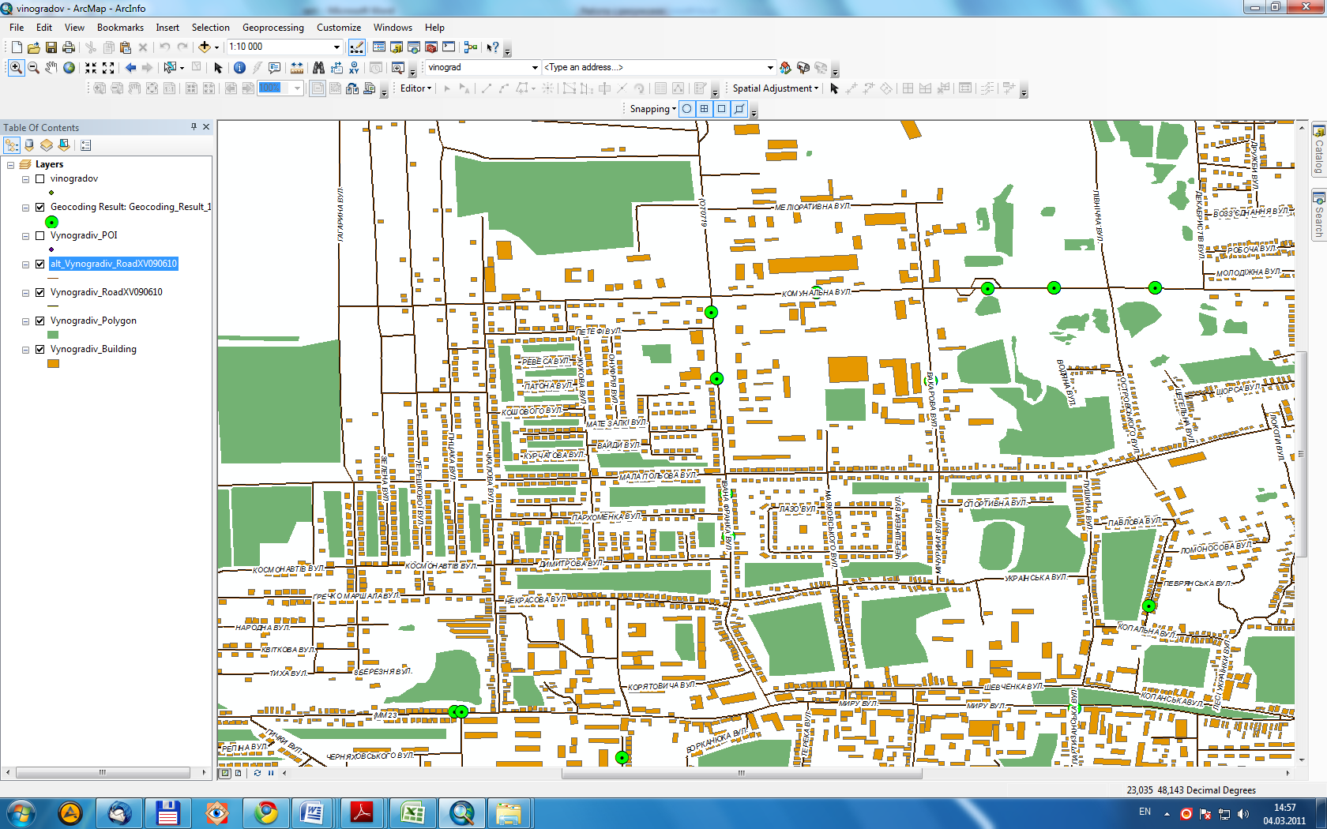
Методи, технологія і система регіонального екологічного моніторингу навколишнього природного середовища
(на прикладі Закарпатської області).
Наукові керівники –д.ф.-м.н., проф. Поп С.С., д.ф.-м.н., проф. Дробнич В.Г.,
фактичний обсяг фінансування 248,1 тис. грн, зокрема на 2013р.- 124,0 тис.грн.
За матеріалами роботи видано 1 монографію, опубліковано 10 статей у фахових виданнях України та 8 - у журналах, що входять до наукометричних баз даних, проголошено
20 доповідей на міжнародних та всеукраїнських конференціях, отримано 1 патент України на корисну модель. Захищено 1 кандидатську дисертацію та подано до розгляду 1 докторську дисертацію.
Рис.1. Геокодування в автоматичному режимі.

Slide 26

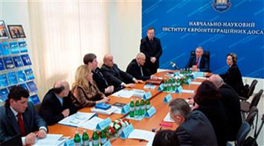
Концептуальні та інституціональні засади
єврорегіонального співробітництва України в умовах
інтеграційних і глобалізаційних процесів сучасності.
Науковий керівник – к.і.н., проф. Артьомов І.В., фактичний обсяг фінансування 327,0 тис. грн, зокрема на 2013р.- 59,0 тис.грн.
За результатами досліджень видано 3 монографії, 3 навчальні посібники, опубліковано 13 наукових статей, проголошено 26 доповідей на міжнародних конференціях.

Slide 27
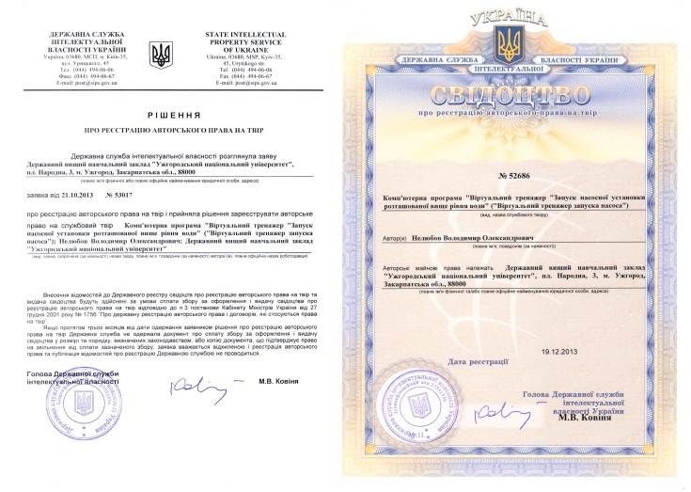
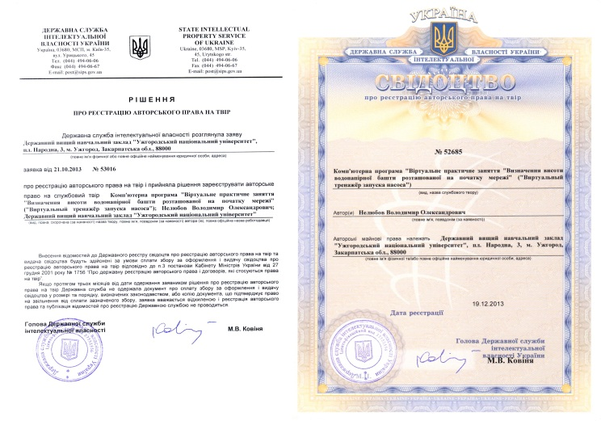
Розробка і впровадження інформаційних технологій в навчальний процес
Науковий керівник – к.ю.н., доц. Ващук О.М., фактичний обсяг фінансування 180,0 тис. грн, зокрема на 2013р.- 90,0 тис.грн.
За матеріалами роботи видано 1 монографію, 9 навчальних посібників, з них 1 з грифом МОН, видано 1 словник, опубліковано 1 статтю у фаховому виданні України, проголошено 8 доповідей на міжнародних та Всеукраїнських конференціях, отримано 2 свідоцтва про реєстрацію авторського права на окремі програмні продукти.

Slide 28
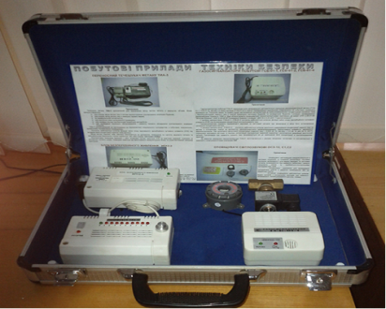
Науково-технічні розробки УжНУ
СИСТЕМА ВИЯВЛЕННЯ ПОЖЕЖІ НА РАННІХ СТАДІЯХ ЇЇ РОЗВИТКУ ТА ЗАГАЗОВАНОСТІ ПРИМІЩЕНЬ ЧАДНИМ ГАЗОМ.
Автор: д. т. н., проф. Козубовський В.Р.
Основні характеристики, суть розробки.
НДІ ЗАТ УжНУ спільно з відділом головного конструктора ПП «Артон» розроблена система виявлення пожежі на початкових стадіях її розвитку, яка складається з приладу приймально–контрольного «Артон–04П», сповіщувача світлозвукового «Піонер–5» та чотирьох пожежних сповіщувачів комбінованих газових і тепла ИПКГТ–01, які контролюють концентрацію чадного газу, що виникає на ранніх стадіях розвитку пожежі, а також температуру в приміщенні.
СИСТЕМА ВИЯВЛЕННЯ ВИТОКУ МЕТАНУ В ПОБУТОВИХ ЖИТЛОВИХ І КОМУНАЛЬНИХ ГАЗИФІКОВАНИХ ПРИМІЩЕНЬ
Автор: д. т.н., проф. Козубовський В.Р.
Основні характеристики, суть розробки.
НДІ ЗАТ УжНУ спільно з ПП МП «Атмос» розроблена система виявлення витоку метану в газифікованих комунальних та житлових приміщеннях, яка складається з блоку безперебійного живлення, течешукача метану, газосигналізатора метану і виконуючих (відсікаючий клапан) і сигналізуючих пристроїв (світлозвуковий оповіщувач).
Основні характеристики газосигналізатора метану ГСБ-01-1, течешукача метану ТИМ-1, блока безперебійного живлення ИПГ12-02 .

Slide 29
РОЗРОБКА ЕЛЕМЕНТІВ АДСОРБЦІЙНИХ ЧУТЛИВИХ ДЛЯ ВИЗНАЧЕННЯ МЕТАНУ ТИПУ АЧЕ-01М ТА ОДНОЧАСНОГО ВИЗНАЧЕННЯ ОКСИДУ ВУГЛЕЦЮ ТА МЕТАНУ ТИПУ АЧЕ-16.
Автори: к.ф.-м.н. Головач Й.Й., Кормош В.В.
Основні характеристики, суть розробки.
АЧЕ–01М призначений для перетворення концентрації метану в повітрі у пропорційну зміну опору газочутливого матеріалу в діапазоні від 0,05 об. % до 1,0 об. %.
АЧЕ–16 призначений для роботи в режимі циклічної зміни значення напруги на нагрівнику, і відповідно робочої температури АЧЕ. При подачі на нагрівник низької напруги визначається наявність в повітрі мікроконцентрацій оксиду вуглецю, а при подачі високої – до вибухонебезпечних концентрацій метану.
Розроблено та впроваджено у виробництво металооксидні сенсори типу АЧЕ для визначення метану (АЧЕ-01М) та одночасного визначення оксиду вуглецю та метану (АЧЕ-16) з характеристиками, що відповідають зарубіжним аналогам.

Slide 30

Дякую за увагу
Ужгородський національний університет
тел./факс: +38 (03122) 3-33-41
e-mail: official@uzhnu.edu.ua
http://www.uzhnu.edu.ua/

